Slide 1
分布式架构-dubbo进阶
TAHNK YOU FOR WATCHING
分享人：Peter

Slide 2
Dubbo常用配置策略用法
1、启动时检查：默认不可用时会抛出异常，为防循环依赖， check="false"
2、集群容错配置：缺省为 failover 重试，自动切换其它服务器。其它(Failfast/ Failsafe/ Failback)
3、负载均衡配置： Random随机/ RoundRobin轮询/ LeastActive最少活跃数
4、只订阅/只注册：禁止注册register=“false“/禁止订阅subscribe="false"
5、服务分组： group=“xxx"
6、多版本： version="1.0.0"
7、结果缓存： cache=“lru”
8、泛化调用： generic=“true”，没有接口api时，强转为GenericService类型
9、回声测试：同上，强转为EchoService类型
10、异步调用： async=“true”，并行调用多个远程服务
11、事件通知： onreturn， onthrow = “xxx.onreturn"

Slide 3
Dubbo启动检查
<dubbo:consumer check="false" />
1、check=true,检测到某接口没有提供者时，抛异常，阻止系统启动， reference对象置null
在系统测试阶段，开启可快速发现问题。
reference对象为空，则即使后续补进了provider，也不能补救
2、 check=false，不检测接口是否有提供者，直接为reference生成代理对象
只要后续补入provider，程序会自动探测到
线上正式环境使用

Slide 4
Dubbo集群容错配置
<dubbo:consumer cluster="failover” retries="2" forks="2" />
1、 Failover ：当出现失败，重试其它服务器。 retries=“2” 来设置重试次数(不含第一次)。
幂等性操作使用，如读操作
2、 Failfast ：快速失败，只发起一次调用，失败立即报错
非幂等性操作，如写操作
3、 Failsafe ：出现异常时，直接忽略
无关紧要的旁支操作，如打日志
4、 Failback ：后台记录失败请求，定时重发
后续专业处理
5、 Forking ：并行调用多个服务器，只要一个成功即返回
forks=“2” 来设置最大并行数

Slide 5
Dubbo负载均衡配置
<dubbo:consumer loadbalance="random"/>
1、 Random ：按权重随机------根据weight值（服务方设置）来随机--
2、 RoundRobin ：轮询
3、 LeastActive ：最少活跃数（正在处理的数）
慢的机器，收到的请求少

Slide 6
Dubbo声明式缓存
<dubbo:reference interface="com.enjoy.service.ProductService" cache="lru"/>
参数与返回---key/value形式
1、 lru ：基于最近最少使用原则删除多余缓存
2、 threadlocal ：当前线程缓存

Slide 7
Dubbo异步调用
同步
调用
调用
异步
productService
返回
调用
调用
返回
userService
返回
返回

Slide 8
Dubbo事件通知
<dubbo:method name=“xxx" onreturn="callBack.onXxx" onthrow = “xxx.onreturn" />
onreturn：方法正常返回，则回调callback对象的对应方法
onthrow : 方法异常时，则回调

Slide 9
Dubbo事件通知（回调）
异步
调用
productService
回调
<dubbo:method name=“xxx" async="true" onreturn="callBack.onOrderSubmit"/>
PS：主要在异步方法时使用（方法什么时候返回，什么时候回调处理）
正常返回和异常处理，都对应处理

Slide 10
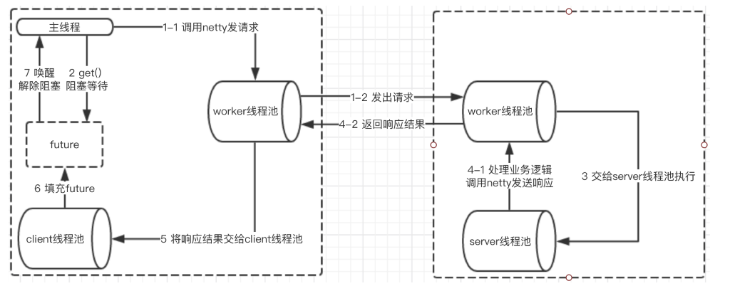
Dubbo的线程模型
整体步骤：（受限于派发策略，以默认的all为例, 以netty4为例）
客户端的主线程发出一个请求后获得future，在执行get时进行阻塞等待；
服务端使用worker线程（netty通信模型）接收到请求后，将请求提交到server线程池中进行处理
server线程处理完成之后，将相应结果返回给客户端的worker线程池（netty通信模型），最后，worker线程将响应结果提交到client线程池进行处理
client线程将响应结果填充到future中，然后唤醒等待的主线程，主线程获取结果，返回给客户端

Slide 11
dubbo项目依赖拆解
商品
会员
订单
project
controller
Bussniess
service
entity
Support
service
entity
越小越好
PS：
因为Dubbo是基于接口实现的RPC调用，因此消费方也需要拿到服务方的service接口定义
通常做法，我们把服务方的service接口，以及其涉及到的entity实体定义类独立为一个support包，上传maven仓库供外部消费方引用

